Slide 1
Cloud Computing and Application

Slide 2
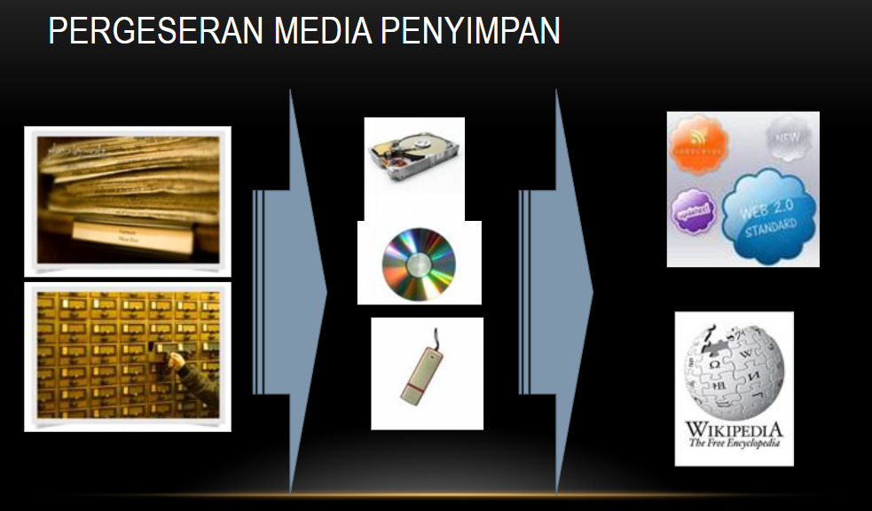
Materi
AGENDA
• Tren otomatisasi
•Lanskap
• Komponen Machine Learning
• Dasar Machine Learning
• The Electronic Brain • Takeaway

Slide 3
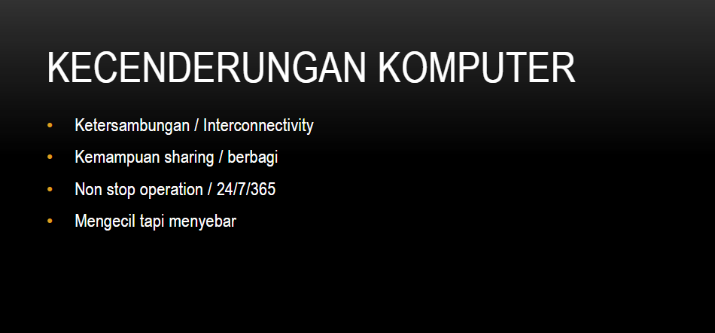
Tren otomatisasi
Manual vs otomatisasi
Peningkatan Beban Biaya Tenaga Kerja
Kondisi Kerja Buruk
foxconn
Berulang dan berbahaya
Efisiensi 60k pekerjaan
Perampingan lini produksi
Brand-value meningkat
Barang elektronik
1,2 juta pegawai
Peningkatan otomatisasi
Perbaikan kondisi kerja
Otomatisasi berhasil meningkatkan value perusahaan

Slide 4
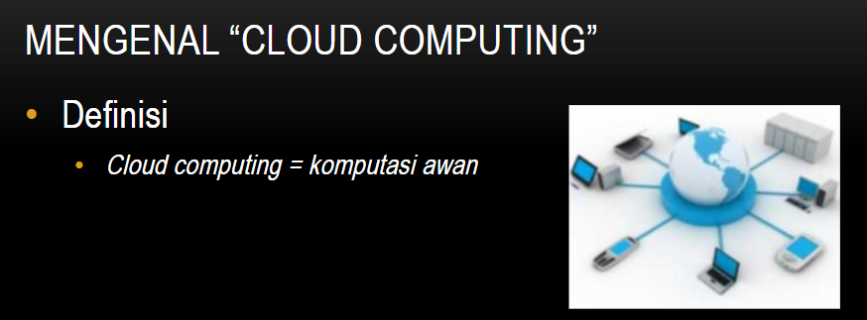
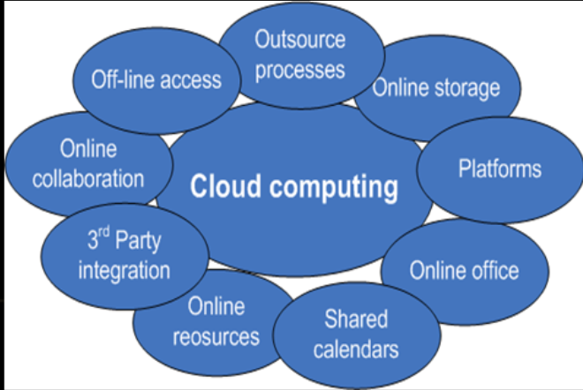
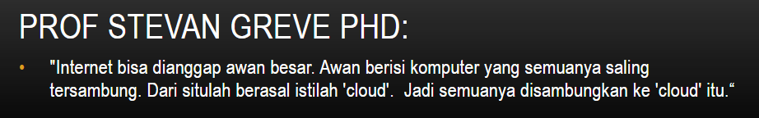
Tren otomatisasi

Slide 5
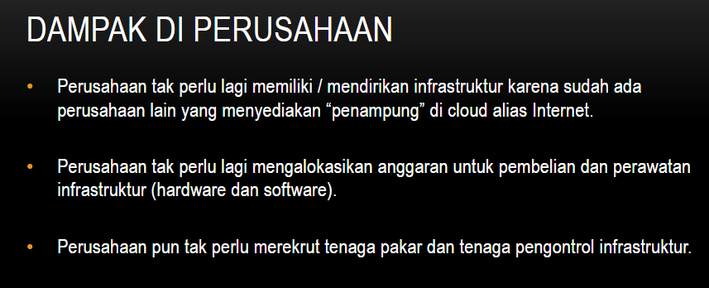
Tren otomatisasi
• Pendanaan venture capital maupun korporasi mencapai USD 1 MM @ 2016
JEPANG 556 9 Co.
EROPA 115 2 Co.
USA 158 2 Co.
KOREA 75 2 Co.
Jumlah hak paten terkait kecerdasan buatan
Powerful Computers
Algoritma Cerdas
Sistem AI terdedikasi
Kecukupan data

Slide 6
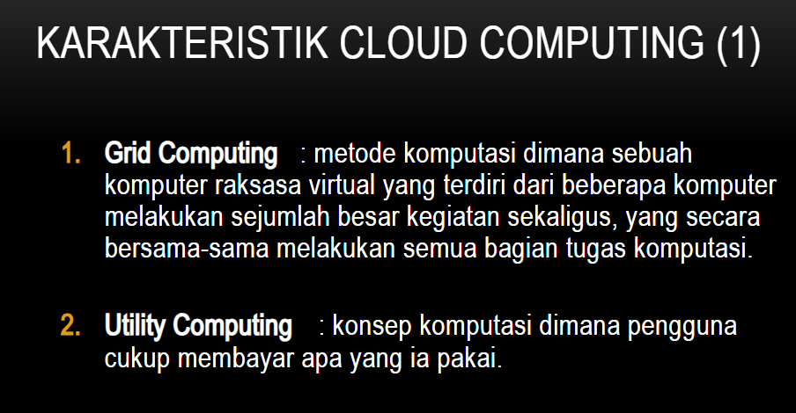
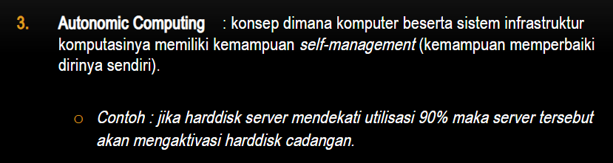
LANSKAP KECERDASAN BUATAN
Kecerdasan Buatan (Artificial Intelligence)
Machine Learning
Natural Language Processing
Expert Systems
Speech
Vision
Planning
Robotics
Machine Learning
→ Memberi kemampuan kepada mesin untuk secara mandiri belajar berdasarkan pengalaman (data)
Data
Algoritma
Prediksi

Slide 7
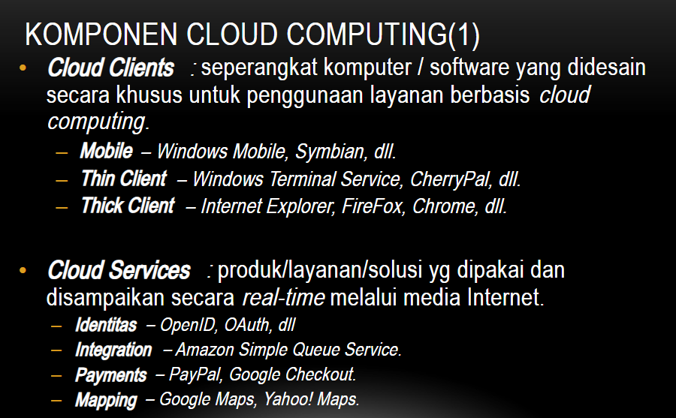
KOMPONEN MACHINE LEARNING
7. https://www.linkedin.com/pulse/20140822073217-180198720-6-components-of-a-machine-learning-algorithm ✓ Informasi yang dapat mengidentifik asi data Pengambilan Fitur ✓ Pemilihan subset fitur yang relevan untuk dipakai dari keseluruhan fitur yang dapat diukur Pemilihan Fitur ✓ Pemilihan algoritma decision making yang akan digunakan (naïve bayes, support vector machines, decision tree, K-means clustering, dsb) Algoritma ✓ Melakukan tuning terhadap algoritma menggunakan data yang sudah diketahui sebelumnya Pelatihan ✓ Presisi ✓ Recall ✓ Sensitivitas ✓ Rasio error Evaluasi Hasil Pelatihan ✓ Menguji akurasi algoritma yang sudah dipilih Pengujian

Slide 8
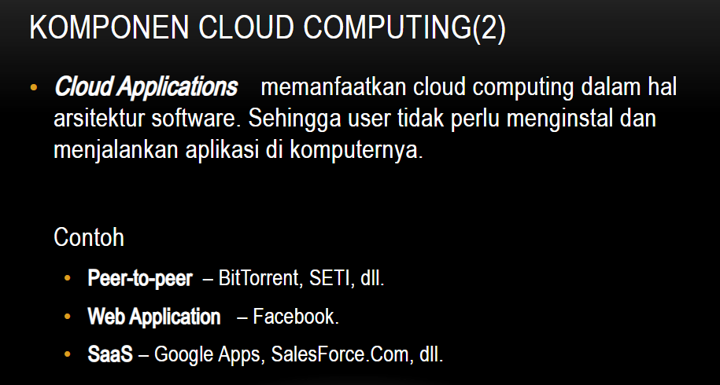
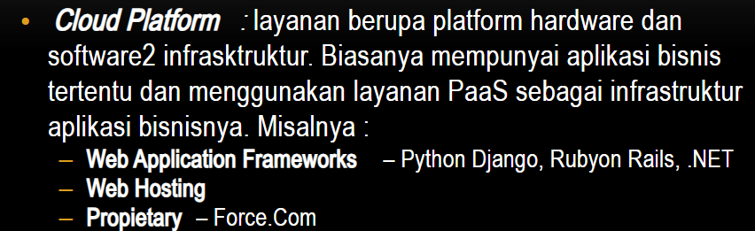
Tren otomatisasi
8. DASAR MACHINE LEARNING 0,5 M 1 M 1,5 M 2 M HARGA LUAS200 m2 500 m2 1000 m2 ?? 1,5 M0,5 M Luis Serrano – A Friendly Introduction to Machine Learning Luis Serrana - A friendly introduction to Deep Learning and Neural Networks

Slide 9
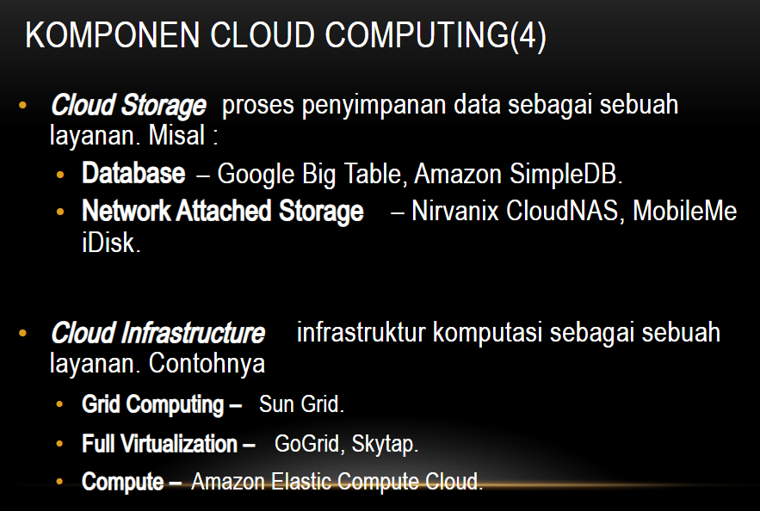
Tren otomatisasi
9. DASAR MACHINE LEARNING A B C D A + B + C + D = Error Luis Serrano – A Friendly Introduction to Machine Learning Luis Serrana - A friendly introduction to Deep Learning and Neural Networks

Slide 10
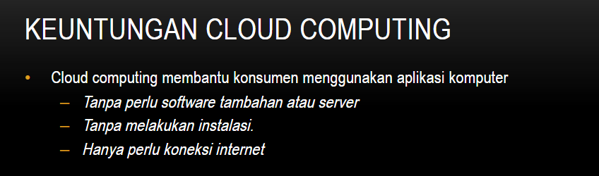
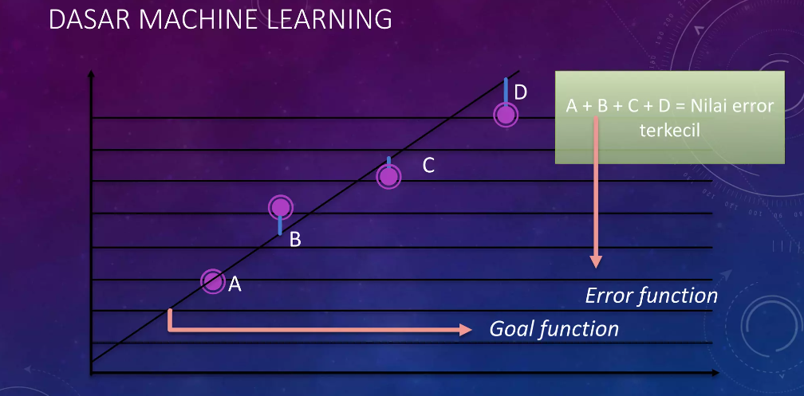
Tren otomatisasi
10. DASAR MACHINE LEARNING A B C D A + B + C + D = Nilai error terkecil Goal function Error function Luis Serrano – A Friendly Introduction to Machine Learning Luis Serrana - A friendly introduction to Deep Learning and Neural Networks

Slide 11
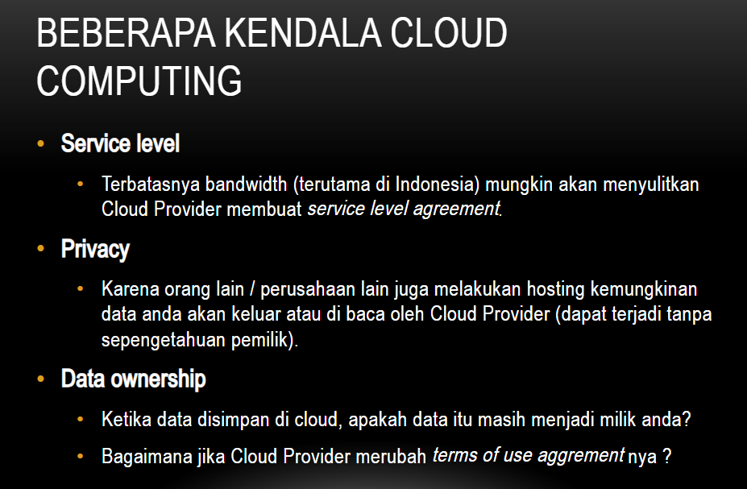
Tren otomatisasi
11. THE ELECTRONIC BRAIN Error = + + + + + +True blue True red True blue True red 0,9 0,7 0,6 0,1 0,7 0,7 0,9 P = 0,7x 0,9 x 0,6 x 0,1 x 0,7 x 0,9 x 0,7 = 0.0166698 F(Err) = -ln(0,7)-ln(0,9)-ln(0,6)-ln(0,1) -ln(0,7)-ln(0,9)-ln(0,7) = 4,1 True blue True red 0,9 0,7 0,6 0,6 0,7 0,7 0,9 P = 0,7x 0,9 x 0,6 x 0,6 x 0,7 x 0,9 x 0,7 = 0.1000188 F(Err) = -ln(0,7)-ln(0,9)-ln(0,6)-ln(0,6) -ln(0,7)-ln(0,9)-ln(0,7) = 2,3 Luis Serrano – A Friendly Introduction to Machine Learning Luis Serrana - A friendly introduction to Deep Learning and Neural Networks

Slide 12
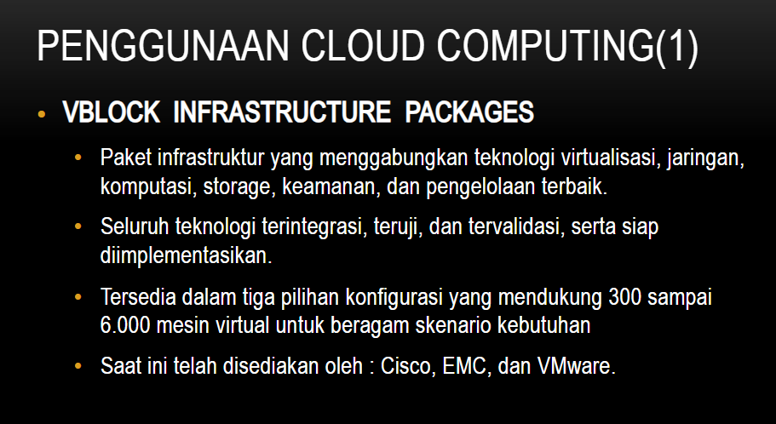
Tren otomatisasi
12. THE ELECTRONIC BRAIN True blue True red(3,1) (10,7) 6x – 7y = 25 X Y 25 6 7 Neuron Luis Serrano – A Friendly Introduction to Machine Learning Luis Serrana - A friendly introduction to Deep Learning and Neural Networks

Slide 13
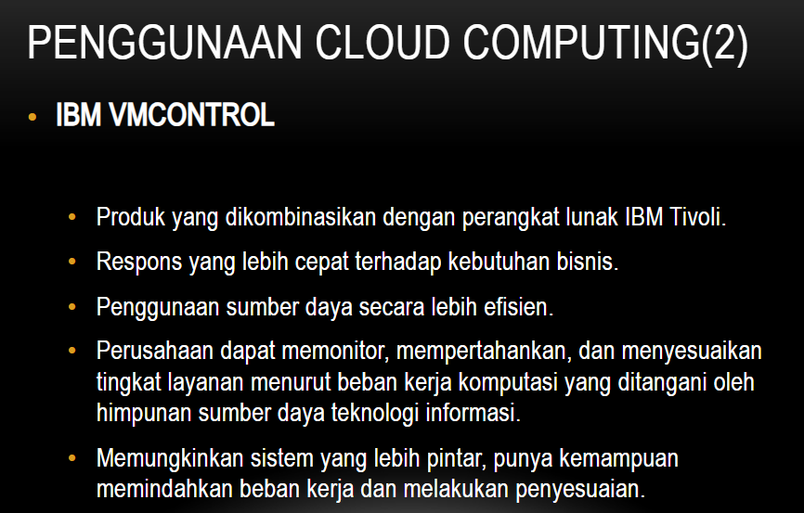
Tren otomatisasi
13. THE ELECTRONIC BRAIN 6x – 2y = -5 7x – 3y = 1 X Y -5 6 2 X Y 1 7 3 A B Luis Serrano – A Friendly Introduction to Machine Learning Luis Serrana - A friendly introduction to Deep Learning and Neural Networks

Slide 14
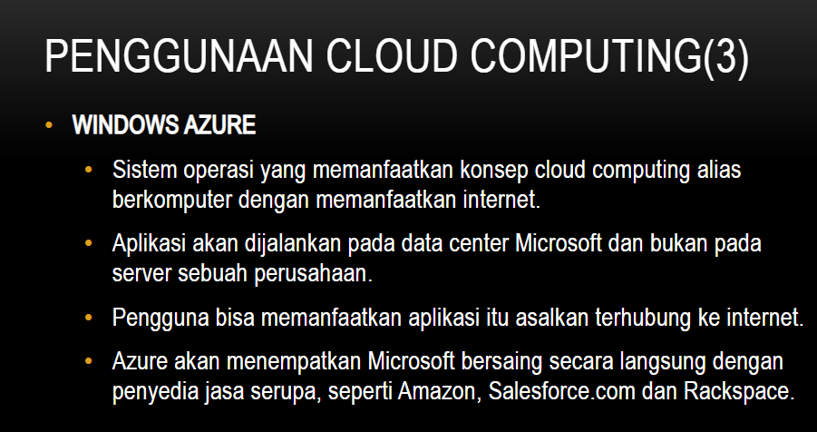
Tren otomatisasi
14. A + B 7 5 -2 x x’ y 7x+5x’-2 = y -2 7 5 THE ELECTRONIC BRAIN Luis Serrano – A Friendly Introduction to Machine Learning Luis Serrana - A friendly introduction to Deep Learning and Neural Networks

Slide 15

Tren otomatisasi
15. THE ELECTRONIC BRAIN X Y -5 6 2 X Y 1 7 3 -2 7 5 Luis Serrano – A Friendly Introduction to Machine Learning Luis Serrana - A friendly introduction to Deep Learning and Neural Networks

Slide 16
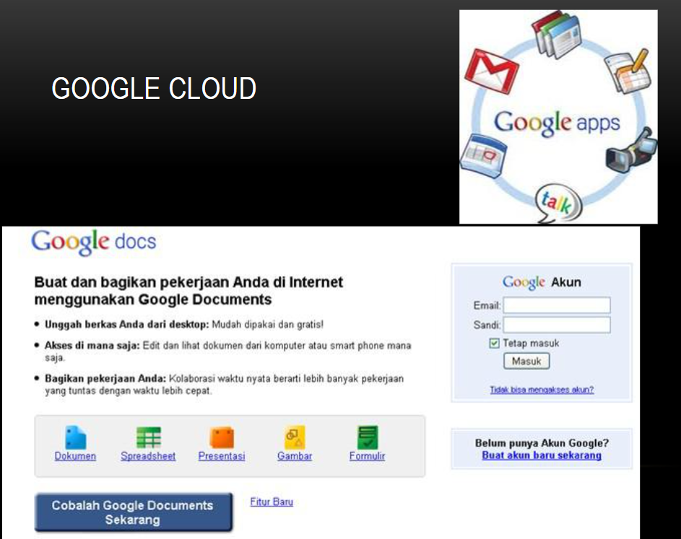
Tren otomatisasi
16. -2 7 5 X -5 6 2 Y 1 7 3 THE ELECTRONIC BRAIN Neural Network → electronic brain Luis Serrano – A Friendly Introduction to Machine Learning Luis Serrana - A friendly introduction to Deep Learning and Neural Networks

Slide 17
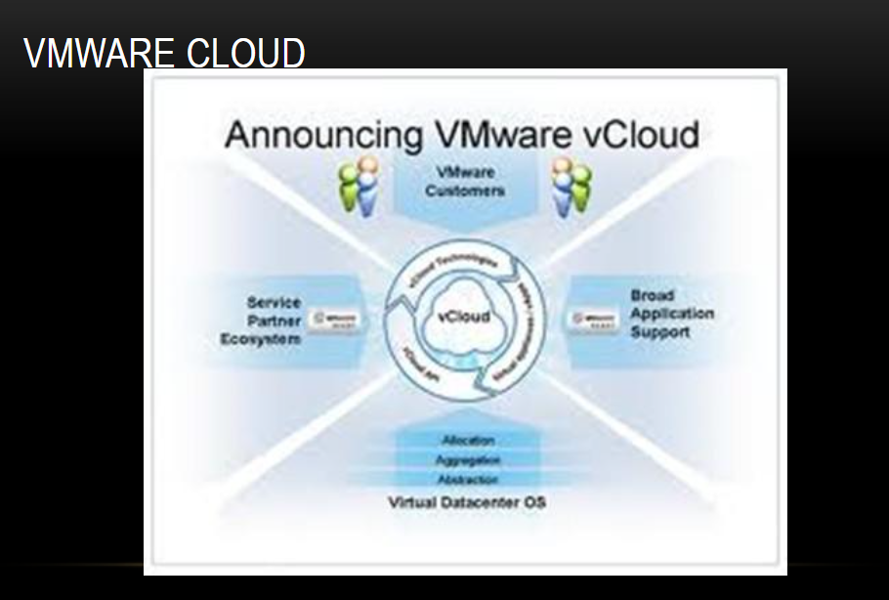
Tren otomatisasi
17. THE ELECTRONIC BRAIN Luis Serrano – A Friendly Introduction to Machine Learning Luis Serrana - A friendly introduction to Deep Learning and Neural Networks Deepmind Self-driving Car AlphaGo vs Fan Hui (Eur) (October 2015) : 5 games to 0 for AlphaGo AlphaGo vs Lee Sedol (Kor) (9-15 March 2016) : 4 games to 1 for AlphaGo

Slide 18
Tugas
Jawablah pertanyaan di bawah ini:
Apa yang dimaksud Cloud Computing ?
Apa saja jenis-jenis dari Cloud Computing ?
Bagaimana pemanfaatan Cloud Computing pada industry fintech ?
Apa saja kelebihan dan kekurangan dari Cloud Computing !
Bagaimana perkembangan Cloud Computing di Indonesia!

Slide 19
TERIMAKSIH

